Slide 1
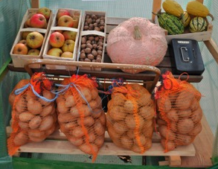
„Europejski Fundusz Rolny na rzecz Rozwoju Obszarów Wiejskich: Europa inwestująca w obszary wiejskie.”
Projekt opracowany przez Ministerstwo Rolnictwa i Rozwoju Wsi
Projekt współfinansowany ze środków Unii Europejskiej w ramach Pomocy Technicznej Programu Rozwoju Obszarów Wiejskich na lata 2007-2013
Instytucja Zarządzająca Programem Rozwoju Obszarów Wiejskich na lata 2007-2013 -
Minister Rolnictwa i Rozwoju Wsi
Możliwości oddziaływania doradztwa rolniczego
i świata nauki na rozwój sprzedaży bezpośredniej
prof. dr hab. Wiesław Musiał
Uniwersytet Rolniczy w Krakowie
IRWiR PAN w Warszawie
Konferencja naukowa
pt. Rozwój marketingu bezpośredniego – perspektywy, szanse i zagrożenia rozwoju sprzedaży bezpośredniej w Polsce
27-28 listopada 2014 r. w Krakowie

Slide 2
Plan wystąpienia
Wprowadzenie
Innowacje jako nowy obszar zainteresowania doradców i rolników
Innowacyjne wsparcie gospodarstw i doradztwa oraz sprzedaży bezpośredniej (i działań towarzyszących)
Podsumowanie

Slide 3
Wprowadzenie
Rozporządzenie Rady (WE) nr 73/2009 w sprawie Systemu Doradztwa Rolniczego (FAS) zobowiązuje państwo członkowskie do:
„… utworzenia systemu doradztwa dla beneficjentów w zakresie zarządzania gruntami i gospodarstwami …”
Doradztwo to może być prowadzone przez wiele organów, w tym podmioty prywatne i publiczne

Slide 4
Powyższe regulacje wskazują że:
beneficjenci mogą dobrowolnie uczestniczyć w systemie doradztwa nawet, gdy nie korzystają z WPR
państwa członkowskie mogą określić kategorie beneficjentów mające dostęp do doradztwa na zasadach pierwszeństwa (czy będzie to sprzedaż bezpośrednia?)

Slide 5
Doradztwo dla drobnych gospodarstw (rolników) jest „powracającą nowością”
Dotychczas skupiano się na gospodarstwach towarowych
Małe gospodarstwa były pomijane ze względu na:
mały wkład w produkcję
mały udział w rynku
wielką ich liczbę (stąd mały dostęp)
pasywność polityczną (brak zainteresowania nimi)

Slide 6
Od co najmniej 2 lat ulega to zmianie lecz głównie w sferze deklaratywnej
Dopiero od 2015 r. zaistniała realna szansa aby wsparcie: drobnych gospodarstw, nowe inicjatywy i doradztwo dla tego segmentu
Jest to podejście innowacyjne i otwarta ścieżka dla wsparcia marketingu bezpośredniego i nowych kanałów dystrybucji

Slide 7
Innowacje jako nowy obszar zainteresowania doradców i rolników
Innowacje w gospodarce i życiu społeczno-ekonomicznym są różnorodnie definiowane
Różne jest ich także (wg tych definicji) pola opisu obserwacji, czy oddziaływanie

Slide 8
Szumpeter [1960] innowacje to zmiany – 6 rodzajów:
wprowadzenie nowych produktów
udoskonalenie produktu
zastosowanie nowych (lub udoskonalonych)metod produkcji
wprowadzenie nowych metod sprzedaży (i zakupu)
użycie nowych surowców (lub półfabrykatów)
zmiana sposobu organizacji produkcji

Slide 9
Janasz i inni [1993] definiuje innowacje jako „… Każdą myśl, zachowanie lub rzecz różną pod względem jakościowym od tego co było znane dotychczas”
Stawasz [1999] za innowacje uznaje „… to wszystko co jest postrzegane przez dany podmiot jako nowe, niezależne od faktu obiektywnej nowości”.

Slide 10
Czernik [2013] zwraca uwagę na skalę lub udział „nowości”, który upoważnia aby:
produkt
metoda
technologia
organizacja procesów
była uznana za nowość

Slide 11
Do rolnictwa najpełniej wpasowuje się szeroka definicja Szumpetera
Wszystkie obszary obserwacji mają tu zastosowanie tj. nowe produkty, nowe technologie, nowe rynki i metody sprzedaży, sposoby organizacji produkcji, w tym wsparcia

Slide 12
Innowacyjne mogą być także nowe:
wyzwania
cele
instrumenty wsparcia
nowe efekty (?)
Konieczne jest zwrócenie uwagi na tzw. syndrom Czernika tj. kiedy nowość i innowacja jest nowością i jak to mierzyć !
Powszechnie uznaje się że źródłem innowacji są nakłady inwestycyjne w tzw. zaawansowane technologie, środki trwałe i działalność badawczo-rozwojową

Slide 13
Innowacyjne wsparcie gospodarstw i doradztwa oraz sprzedaży bezpośredniej (i działań towarzyszących)
Po raz pierwszy od utworzenia UE całkowity budżet i środki na WPR w całej UE są mniejsze (I)
WPR ogółem w UE 420 mld €
I flar 312,7 mld €
II filar 95,0 mld €
nastąpiło zmniejszenie środków na WPR w stosunku do 2007 i 2013r o 44 mld € w tym na płatności bezpośrednie o 30 mld €

Slide 14
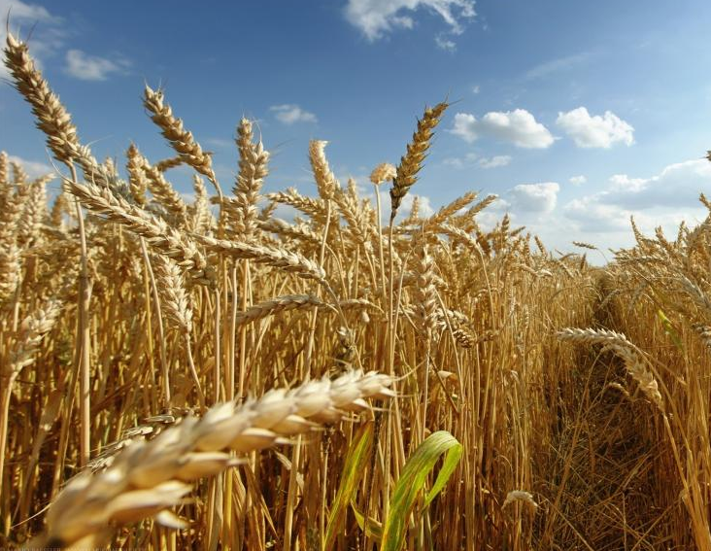
W Polsce jest to kwota 32 mld € WPR
21,1 mld € I filar + 25% z II filaru
tj. 23,5 mld €
i 8,6 mld € II filar

Slide 15
Pola wsparcia małych gospodarstw w I filarze WPR
PROW
2014-2020
Ułatwienie transferu wiedzy i innowacji w rolnictwie, leśnictwie i na obszarach wiejskich
Poprawa konkurencyjności gospodarki rolniczej
Poprawa organizacji łańcucha żywnościowego i zarządzanie ryzykiem
Wspieranie efektywnego zarządzania zasobami, gospodarka niskoemisyjna i odporna na zmianę klimatu
Odtworzenie i ochrona ekosystemów zależnych od rolnictwa i leśnictwa
Promowanie rozwoju gospodarczego na obszarach wiejskich
Źródło: Opracowanie własne

Slide 16
Trzy nowości – innowacje w podejściu do wsparcia w ramach nowej WPR 2014-2020
Wsparcie małych gospodarstw
I filar
II filar
Wsparcie transferu wiedzy, działalności informacyjnej usług doradczych i usług w zakresie zastępstw (2 działania)
Wsparcie współpracy oraz innowacji

Slide 17
Komponenty nowego systemu wsparcia bezpośredniego gospodarstw rolnych I filar
Płatności podstawowe
(JPO w ramach SAPS)
Płatności za zazielenienie
Płatności dla młodych rolników
Płatności redystrybucyjne
Płatności związane z produkcją
płatności alternatywne
Płatności dla małych gospodarstw

Slide 18
Wsparcie małych gospodarstw – projekcja
Premie na restrukturyzacja gospodarstw małych do 60000 zł
Płatności dla rolników przekazujących małe gospodarstwa – 120% rocznej płatności (do 2020 r.)
Premii na rozpoczęcie działalności pozarodzinnej dla rolników gospodarstw małych (do 15 tys. € SO) w wys. 1000000 zł.
Ryczałtowe dopłaty bezpośrednie (I filar)
Zwolnienia z wybranych wymogów cross compliance

Slide 19
Wsparcie transferu wiedzy, działalności innowacyjnej, doradczej i zastępstw
doradztwo dla właścicieli lasów
szkolenie doradców
wsparcie zastępstw rolników w gospodarstwach
inwestycje w projekty demonstracyjne
wsparcie krótkoterminowych wymian i wyjazdów studyjnych

Slide 20

Wsparcie współpracy oraz innowacji
tworzenie grup operacyjnych na rzecz innowacji
rozwój nowych produktów, praktyk i procesów
wsparcie inicjatyw regionalnych w zakresie innowacji

Slide 21
Pomimo obiektywnego uzasadnienia potrzeb polityki regionalnej i różnorodnych starań regionów nie będzie odrębnych działań regionalnych w ramach PROW(?)
Może być (wg MRiRW)
Modyfikacja warunków dostępu
Zmiany treści zapisów szczegółowych
Wsparcie w ramach polityki spójności

Slide 22
Co proponują regiony – postulaty
(realne i nierealne)
budowa zbiorników małej retencji
wspieranie wypasu kulturowego (owiec, kóz, bydła)
ochrona dziedzictwa przyrodniczego
handel na targowiskach
budowa lokalnych systemów żywności
tworzenie zespołów maszynowych
tworzenie mini – przetwórni i ubojni do celów sprzedaży bezpośredniej

Slide 23
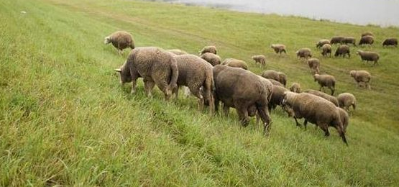
Ale także:
!
wsparcie opieki nad osobami starszymi
wsparcie turystyki sakralnej
budowa suchych polderów
wypas zwierząt na wałach

Slide 24
Podsumowanie
Są nowe, nieznane wcześniej możliwości aby nowa WPR była bardziej innowacyjna.
Innowacyjność ta powinna służyć:
poprawie efektywności produkcji
wzrostu efektywności gospodarstw
przyspieszenie polaryzacji gospodarstw
wsparcia rozwoju gospodarstw dobrych
wsparciu nowych kanałów dystrybucji

Slide 25
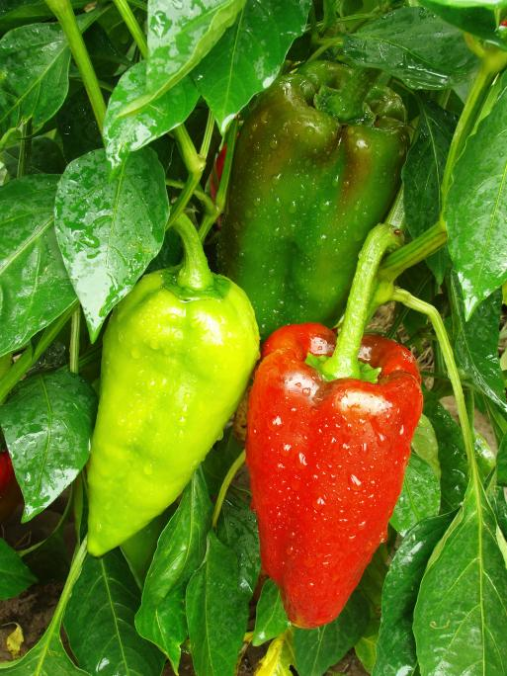
„Europejski Fundusz Rolny na rzecz Rozwoju Obszarów Wiejskich: Europa inwestująca w obszary wiejskie.”
Projekt opracowany przez Ministerstwo Rolnictwa i Rozwoju Wsi
Projekt współfinansowany ze środków Unii Europejskiej w ramach Pomocy Technicznej Programu Rozwoju Obszarów Wiejskich na lata 2007-2013
Instytucja Zarządzająca Programem Rozwoju Obszarów Wiejskich na lata 2007-2013 -
Minister Rolnictwa i Rozwoju Wsi
Powinna wspierać także cele ekonomiczne a mniej koncentrować się na celach socjalnych
Dziękuję za uwagę

